Slide 1
当你做君主时，你应该做什么？
《谏太宗十思疏》
魏征

Slide 2
1.臣子分条向帝王分条陈述说明的意见书。如：“奏疏”。
2.对古书经典类的注解和对书籍注解的进一步注释。和注合称“注疏”。
3.僧道拜忏时所焚化的祝告文。如“疏文”。

Slide 3
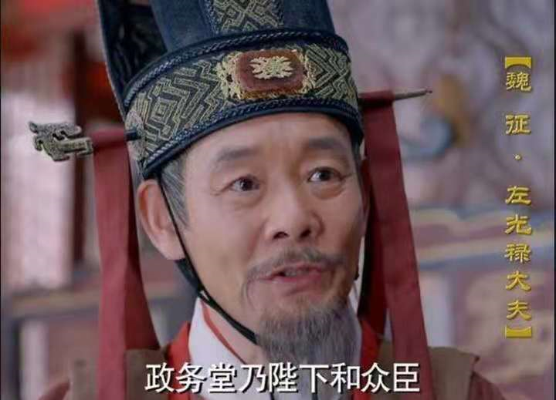
诤臣
良臣

Slide 4
唐太宗 是庙号
1)庙号 庙号始于西汉，止于清朝，是封建皇帝死后，在太庙立室奉祀时的名号。
一般开国的皇帝称祖，后继者称宗，如宋朝赵匡胤称太祖，其后的赵光义称太宗。也有个别朝代前几个皇帝皆称祖，如明朝朱元璋称太祖，其子朱棣称成祖。清朝福临（顺治）称世祖，玄烨（康熙）称圣祖。但是在隋以前，并不是每一个皇帝都有庙号，因为按照典制，只有文治武功和德行卓著者方可入庙奉祀。
唐以后，每个皇帝才都有了庙号。
2)谥号 谥号是后人根据死者生前事迹评定的一种称号，有褒贬之意。所谓“谥者，行之迹”，“是以大行受大名，细行受细名。行出于己，名生于人。”
谥号有帝王之谥，由礼官议上；有臣属之谥，由朝廷赐与。还有称谥，是门徒弟子或是乡里、亲朋为其师友上的谥号。
谥法有固定用字，如慈惠爱民曰文，克定祸乱曰武，主义行德曰元等，这是美谥；
杀戮无辜曰厉，去礼远众曰炀，好祭鬼怪曰灵等，这是恶谥；
还有表示同情的哀、愍、怀等。
一般人的谥号多用两字，如岳飞谥曰武穆，海瑞谥曰忠介。
根据以上解释，你对文章题目有疑惑没有？

Slide 5
臣闻求木之长者，必固其根本；欲流之远者，必浚其泉源；思国之安者，必积其德义。（之字）
源不深而望流之远，根不固而求木之长，德不厚而思国之理，臣虽下愚，知其不可，而况于明哲乎？（而字）——对君主的要求（宏观）
人君当神器之重，居域中之大，将崇极天之峻，永保无疆之休。不念居安思危，戒奢以俭，德不处其厚，情不胜其欲，斯亦伐根以求木茂，塞源而欲流长也。（以字）——对君主的要求（具体）
这是一篇写作对象非常明确的文章，皇帝是可以用来教训的吗？

Slide 6
凡百元首，承天景命，莫不殷忧而道著，功成而德衰，有善始者实繁，能克终者盖寡。——历史规律
岂其取之易而守之难乎？昔取之而有余，今守之而不足，何也？
——问题提出
夫在殷忧必竭诚以待下，既得志则纵情以傲物；竭诚则吴、越为一体，傲物则骨肉为行路。 ——归因分析（言下之意？）
虽董之以严刑（句式），振之以威怒，终苟免而不怀仁，貌恭而不心服。怨不在大，可畏惟人；载舟覆舟，所宜深慎。奔车朽索，其可忽乎？

Slide 7
礼 物 切.米沃什(波兰）
如此幸福的一天
雾一早就散了，
我在花园里干活。
蜂鸟停在忍冬花上。
这世上没有一样东西我想占有。
我知道没有一个人值得我羡慕。
任何我曾遭受的不幸，
我都已忘记。
想到故我今我同为一人
并不使我难为情。
在我身上没有痛苦。
直起腰来，
我望见蓝色的大海和帆影。

Slide 8
孤独的高等生物 奥登（英国） 坐在树荫下一把海滩椅上
我听着花园里所有的喧闹声响，
在我看来这是件很正常的事
蔬菜和鸟儿说不出任何字词。
未受洗的知更鸟正在练声
它的赞美诗只能自我确认，
窸窣的花丛等着第三方的帮衬，
若真有一对飞来，授粉才能完成。

Slide 9
它们都没有撒谎的能力，
谁也不知道自己终有一死，
它们不理解什么格律或押韵
不会去承担时间该负的责任。
它们将语言留给了会估算日子、
正盼着几封来信的孤独的高等生物；
而我们，哭或笑时也会弄出响声：
语言只属于那些信守承诺的人。

Slide 10
君人者，诚能见可欲，则思知足以自戒；
对生活的定位与自我控制
将有作，则思知止以安人；
兴土木的目的
念高危，则思谦冲而自牧；
君子的品性
惧满溢，则思江海下百川；
放低姿态
乐盘游，则思三驱以为度；
有节制的娱乐

Slide 11
忧懈怠，则思慎始而敬终；
不忘初心
虑壅蔽，则思虚心以纳下；
从谏如流、耳聪
想谗邪，则思正身以黜恶；
榜样的力量
恩所加，则思无因喜以谬赏；
赏罚的次要性与性情的主要性（委婉）
罚所及，则思无因怒而滥刑。

Slide 12
总此十思，弘兹九德，简能而任之，择善而从之，则智者尽其谋，勇者竭其力，仁者播其惠，信者效其忠。
智、勇、仁、信是社会（政权）的基石
文武争驰，在君无事，可以尽豫游之乐，可以养松乔之寿，鸣琴垂拱，不言而化。
婉言：美好图景
何必劳神苦思，代下司职，役聪明之耳目，亏无为之大道哉？
治国的境界

